Slide 1
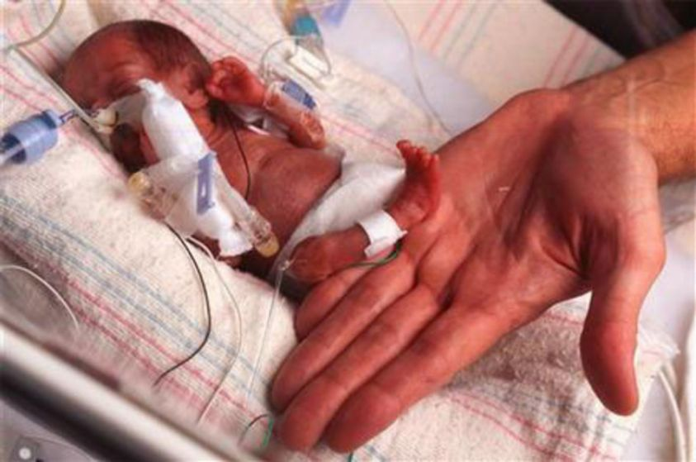
Terapia intensiva neonatale (t.i.n.)

Slide 2
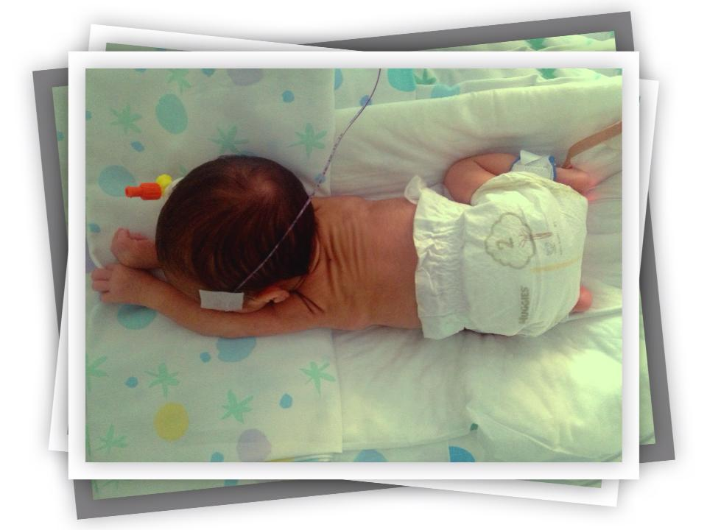
La Terapia Intensiva Neonatale fornisce assistenza specializzata
al neonato secondo i livelli assistenziali definiti
dalla Società Italiana di Neonatologia e
dalla Società Italiana di Medicina Perinatale
Generalmente si articola in tre zone che si differenziano
per la severità delle patologie trattate.

Slide 3
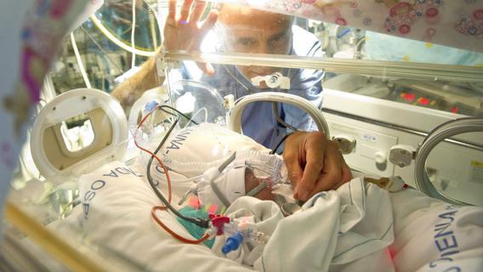
Terapia intensiva: Criteri di ricovero e livelli di Assistenza
I criteri di ricovero e i livelli di assistenza erogati nell’area
di Terapia Intensiva sono quelli stabiliti nell’accordo Stato/Regioni
e ulteriormente dettagliati dalla SIN.
Vengono comprese tutte le attività assistenziali, compresa la garanzia dell’assistenza in sala parto e nelle situazioni di emergenza, che riguardano:

Slide 4
Neonati con età gestazionale <32 settimane e/o peso <1500 gr
Neonati di peso <1000 gr indipendentemente dall’età cronologica
Neonati in assistenza respiratoria intubati e prime ore dopo estubazione
Neonati in assistenza respiratoria con NCPAP e prime ore dopo
la sospensione della stessa
Neonati con tracheostomia posizionata fino a condizioni cliniche stabili
Neonati in nutrizione parenterale totale con CVC
Neonati con problemi ematologici acuti (sindrome emorragica, trombosi,
CID, shock)

Slide 5
Neonati che richiedono interventi diagnostici e/o terapeutici invasivi
e procedure assistenziali complesse:
Exsanguinotrasfusione
Dialisi peritoneale
Cateterizzazione arteriosa
Drenaggio toracico/pleurico
Neonati prima e dopo interventi chirurgici maggiori per periodo variabile
a seconda del tipo di intervento
Trattamento delle aritmie gravi fino a 24 ore dopo controllo del ritmo

Slide 6
Neonati con asfissia perinatale con Apgar score 3 o <3 a 5’ limitatamente alle prime 24 ore di vita
Neonati da sottoporre a trattamento ipotermico e prime 24 ore
dopo riscaldamento
Neonati con convulsioni o con altra patologia neurologica grave fino
a 72 ore dopo controllo farmacologico delle crisi
Neonati con sindrome da aspirazione massiva di meconio
Neonati che per condizioni cliniche particolarmente gravi devono essere sottoposti a monitoraggio polifunzionale continuo e continua valutazione dello stato clinico con registrazione dei parametri vitali almeno ogni 3 ore

Slide 7
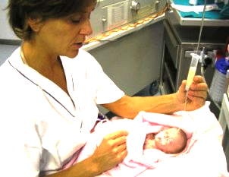
Terapia Sub-Intensiva o Intermedia è la zona dove vengono ricoverati i neonati che necessitano di un’assistenza meno complessa:
Neonati con età gestazionale >32 settimane e/o peso > 1500gr
Neonati che richiedono monitoraggio polifunzionale continuo purché non abbiano bisogno di cure intensive
Neonati dimessi dalla Terapia Intensiva

Slide 8
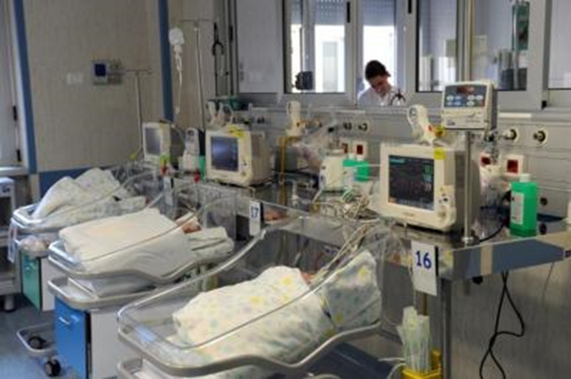
La Patologia Neonatale è la zona dove vengono assistiti neonati
che hanno patologie che non compromettono
i parametri vitali e i neonati provenienti dalla terapia intensiva
e intermedia che sono in via di stabilizzazione per le dimissioni

Slide 9
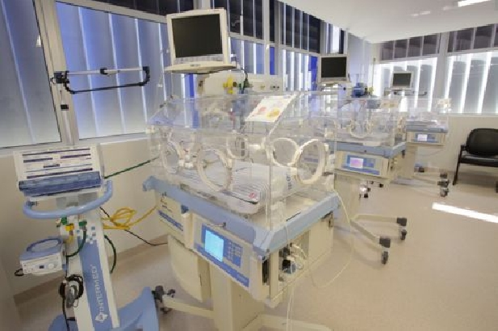
Le tre aree sono confinanti.
All’interno del reparto si accede seguendo determinate regole comportamentali e igieniche che possono variare da ospedale a ospedale.

Slide 10
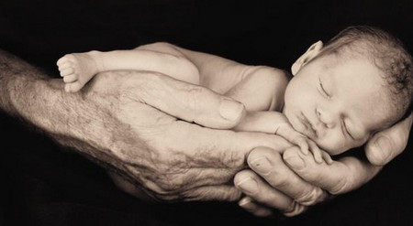
La terapia intensiva neonatale è dotata di moderne attrezzature per la terapia respiratoria e nutrizionale del neonato critico.
Vediamo quali sono le principali:
Incubatrici
Monitor
Ventilatori neonatali
CPAP (Continuous Positive Airway Pressure)
Ipotermia
Perfusori di medicinali
Perfusori per nutrizione parenterale

Slide 11
L’incubatrice
Progettata nel 1898 da un professore di ostetricia, il dott. J.B. De Lee,
che la mise a punto in un ospedale di Chicago.
Apparecchiatura medica destinata ad ospitare, per periodi più o meno lunghi, neonati prematuri o sottopeso, in modo da consentire
il loro corretto sviluppo fisico.
Per consentire il corretto sviluppo del neonato, l’incubatrice è dotata di complessi sistemi in grado di assicurare il giusto grado
di temperatura, umidità, ossigenazione e nutrimento.

Slide 12
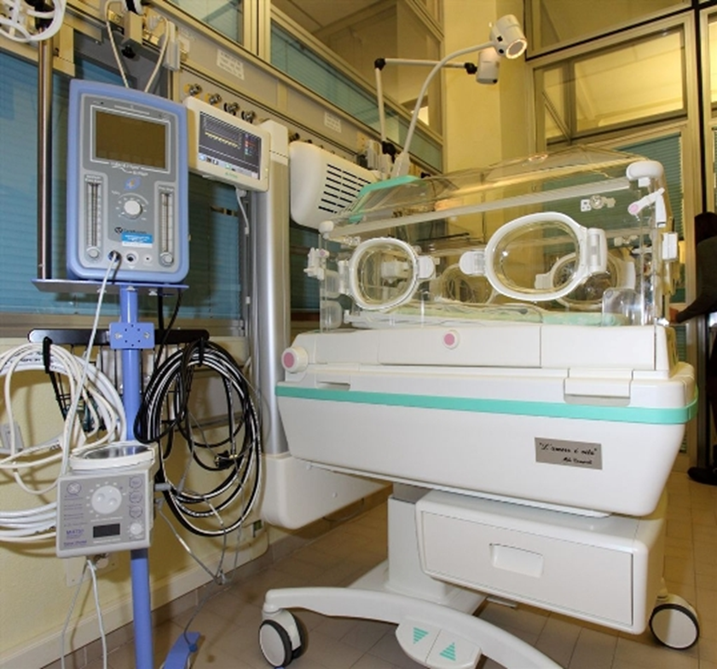
Incubatrice

Slide 13
La temperatura è uno dei fattori più importanti.
I neonati prematuri non sono in grado di mantenerla costante:
scarsa quantità di tessuto adiposo
naturale termo-dispersione, dovuta principalmente al loro basso peso.
All’interno dell’incubatrice la temperatura viene regolata
per permettere al neonato di raggiungere gradualmente
la temperatura di 37°C e mantenerla costante.

Slide 14
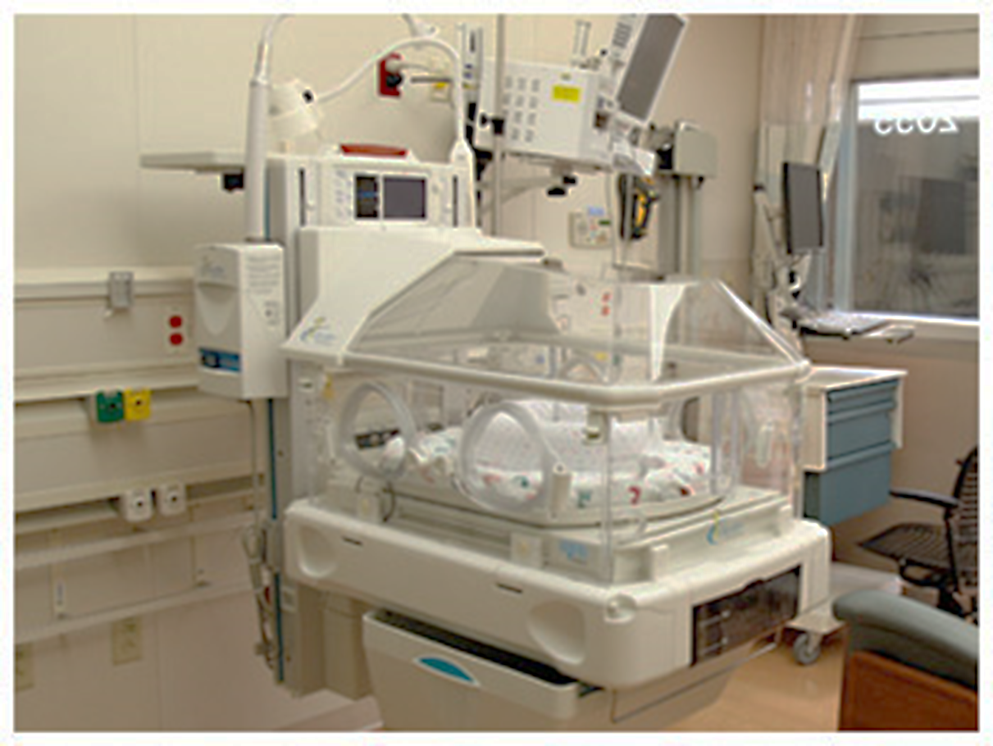
L’umidità all’interno dell’incubatrice
si attesta intorno all’80-90%,
in modo da ricreare un ambiente quanto
più possibile simile all’utero materno
limitando, allo stesso tempo,
la disidratazione.
L’umidità è apportata
dall’ossigeno umidificato
o attraverso un vassoio riempito
di acqua sterile scaldata
dal calore di una resistenza

Slide 15
L’incubatrice è provvista di regolatori di flusso che dosano adeguatamente l’ossigeno umidificato e riscaldato e di sensori che controllano
sia i parametri dell’ambiente interno che i parametri vitali del neonato:
in caso di variazioni emettono dei suoni di allarme.
Tali parametri sono visualizzabili su di un monitor che indica: la temperatura, il grado di umidità e la saturazione di ossigeno all’interno dell’incubatrice e la temperatura corporea del neonato.
Visualizza, inoltre, i valori di tali parametri impostati come riferimento
dal personale medico che fanno scattare allarmi visivi e/o sonori
in caso di variazioni significative.

Slide 16
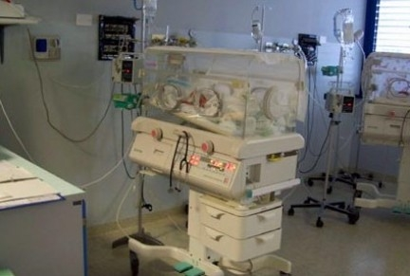
Pannello di controllo

Slide 17
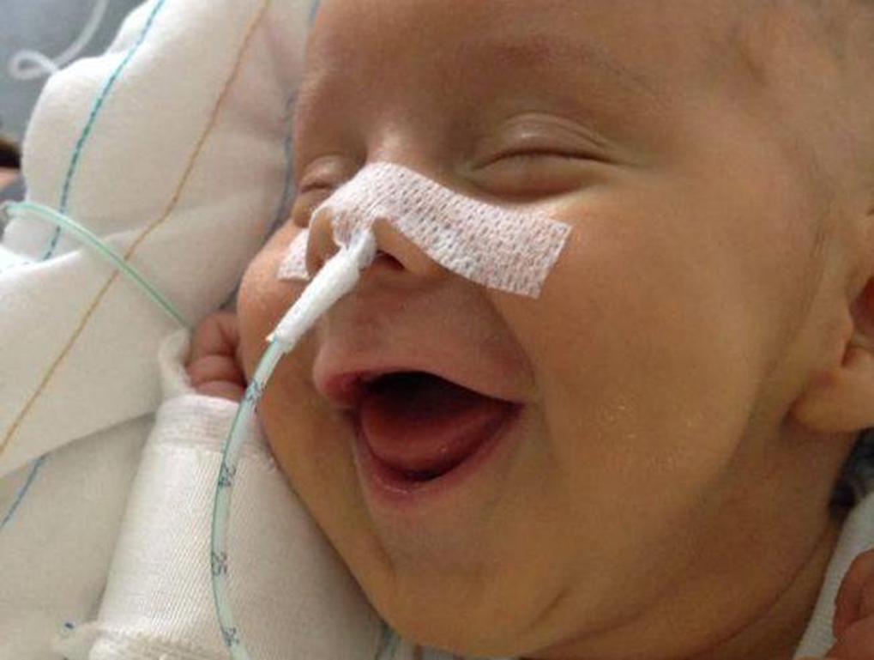
Per quanto riguarda il nutrimento, nella maggior parte
dei casi il neonato viene nutrito per via parenterale,
soprattutto se il suo apparato digerente
non è ancora perfettamente formato.
Nel caso in cui può essere nutrito per via enterale
ma non è in grado di deglutire o di succhiare,
viene posizionato un sondino naso-gastrico
e si procede con enterale continua o gavage.

Slide 18
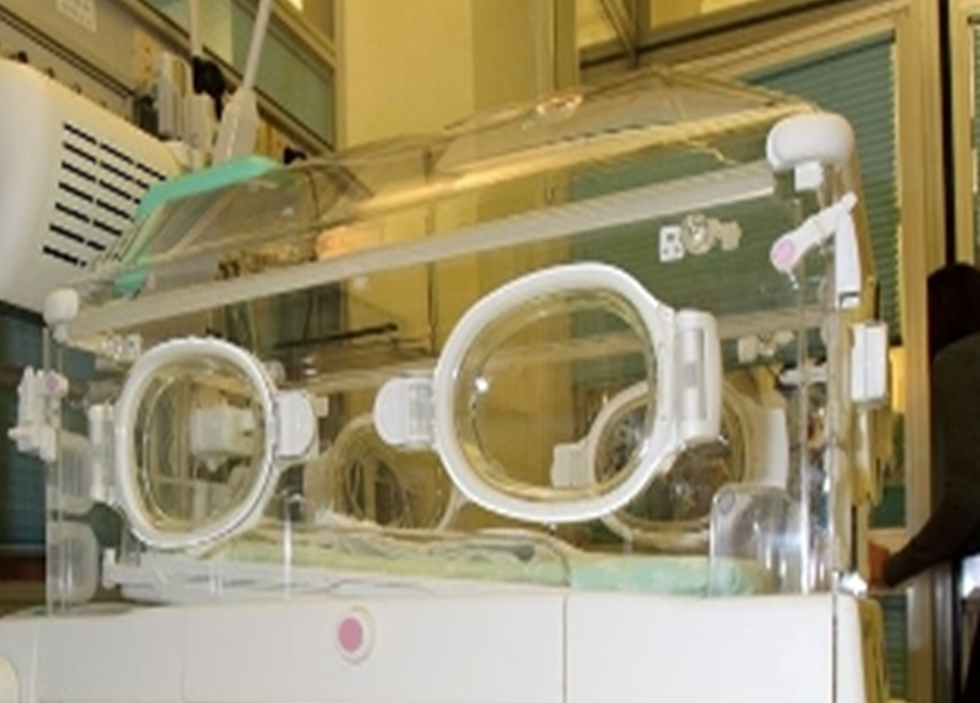
Caratteristiche dell’incubatrice
L’incubatrice è costituita da un abitacolo trasparente,
generalmente in plexiglass o materiali simili,
che consente di mantenere un costante contatto visivo con il neonato
e lo isola dall’ambiente esterno e dai suoni che vi sono prodotti.

Slide 19
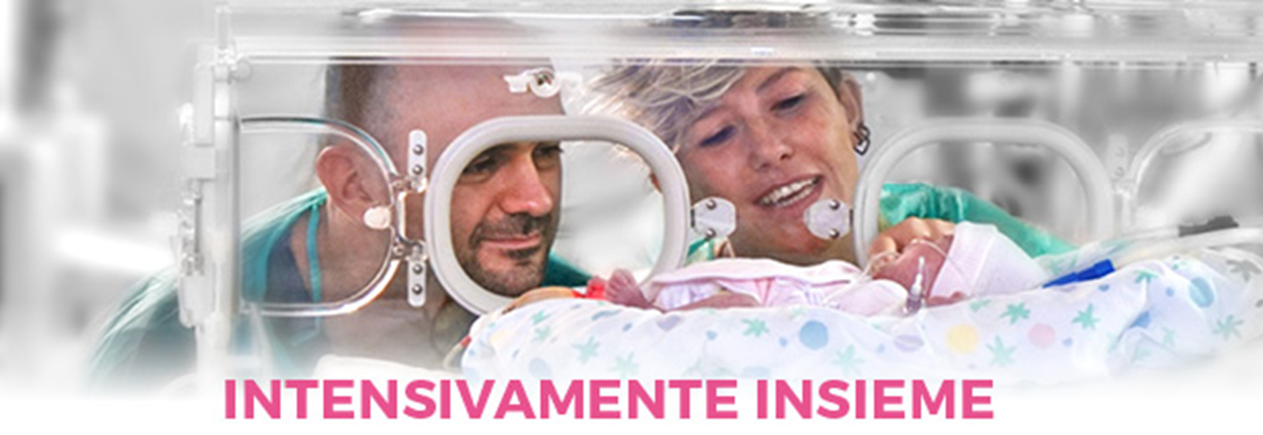
Possono essere presenti uno o più oblò per lato, che consentono l’inserimento delle braccia sia del personale sanitario, per somministrare le cure necessarie
al neonato, che dei genitori, per prendere contatto con il proprio bambino.
La presenza degli oblò evita l’apertura del coperchio superiore che implicherebbe una grande dispersione di calore, provocando sbalzi di temperatura pericolosi, perdita di umidità e della condizione di sterilità, garantita dai filtri dell’aria presenti nella culla, che limitano il rischio di pericolose infezioni.

Slide 20
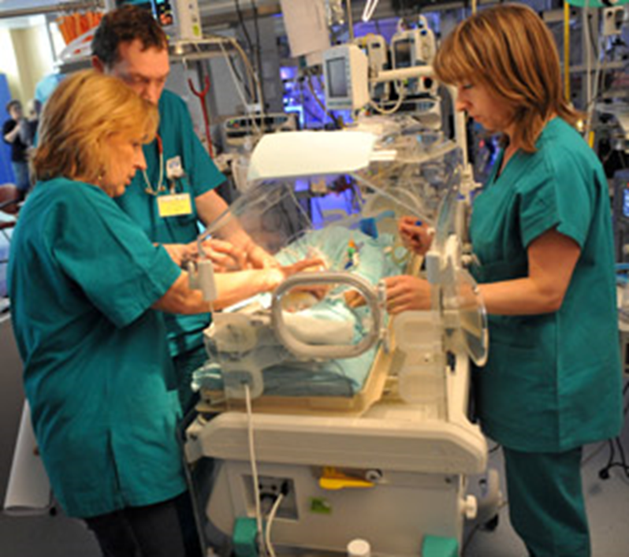
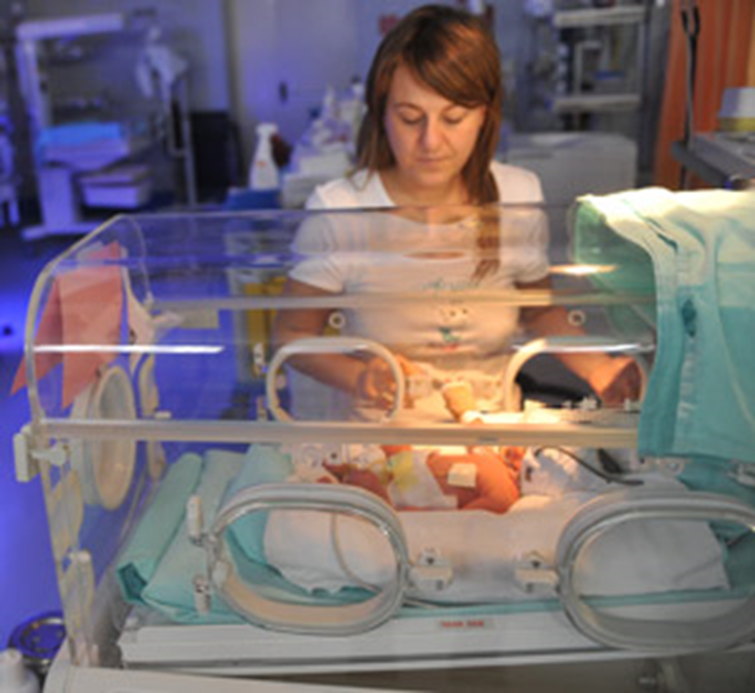

Slide 21
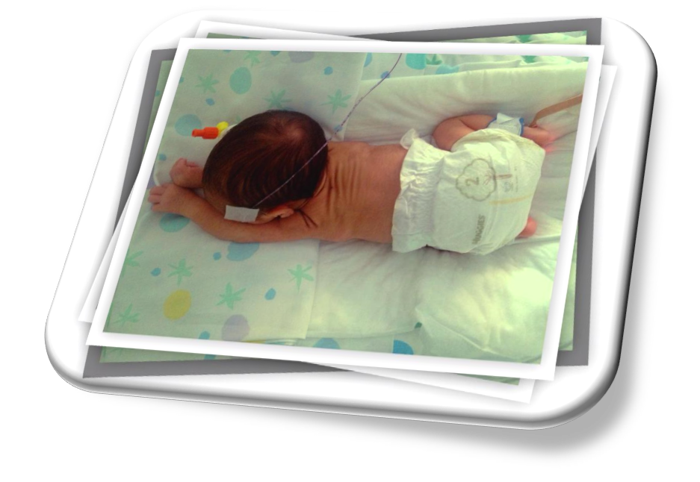
Il neonato solitamente indossa il solo pannolino ed è adagiato su un materassino morbido che è inclinabile, su necessità, dalla parte della testa o di piedi. Il materassino, a sua volta, è collocato su un vassoi che funge da bilancia, per il monitoraggio continuo del peso.

Slide 22
Nella parte inferiore dell’incubatrice troviamo
il pannello dei comandi e il corpo macchina,
oltre a dei cassetti .
L’incubatrice è posta su un carrello per permetterne il trasporto ed è facilmente smontabile per agevolarne la pulizia
e la sterilizzazione.

Slide 23
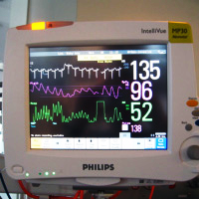
Monitor
Il monitor di controllo dei parametri vitali:
collegato ai cavetti che provengono direttamente dal neonato, registra i parametri vitali: il battito cardiaco,
il livello di saturazione dell’ossigeno nel corpo,
la pressione arteriosa,
la frequenza respiratoria al minuto

Slide 24
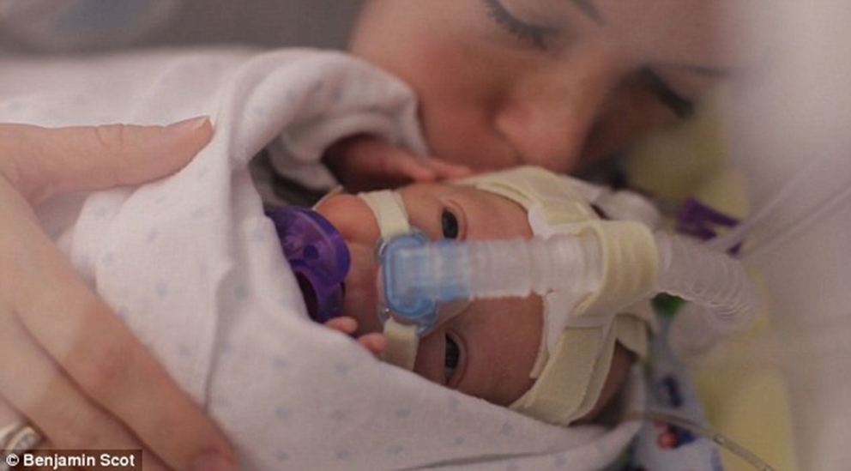
Il CPAP (Continuous Positive Airway Pressure)
Supporto respiratorio non invasivo del neonato
Respiratore a pressione positiva continua delle vie aeree con l’utilizzo di cannule nasali.
Neonato con respirazione spontanea.

Slide 25
Le problematiche più frequenti
Perdita di pressione nelle vie aeree
Irritazione nasale e infiammazione
Lesione o deformazione nasale da pressione
Distensione dello stomaco

Slide 26
Modalità operative infermieristiche
Materiale in uso (umidificatore, circuito, naso-cannule, cuffie)
Adeguata umidificazione
Mantenimento della pervietà delle vie aeree
Posizionamento di un sondino oro gastrico a caduta
Comfort e postura
Prevenzione lesioni da pressione

Slide 27
Ventilazione meccanica assistita
Nel neonato con segni clinici, emogasanalitici e radiologici di distress respiratorio non responsivi all’impiego della CPAP e/o assente o insufficiente attività respiratoria è necessario ricorrere all’intubazione tracheale e alla ventilazione meccanica assistita
Le modalità di ventilazione assistita di uso più comune sono:
Ventilazione sincronizzata
Ventilazione ad alta frequenza oscillatoria

Slide 28
Ventilazione meccanica assistita
I ventilatori sono dotati di un monitor per la visualizzazione e regolazione dei valori del gas insufflato quali il volume e la pressione,
accuratamente seguiti e modificati, secondo necessità,
dal personale della TIN perché strettamente legati alla gravità
della sofferenza respiratoria del neonato.

Slide 29
Ipotermia cerebrale terapeutica
Trattamento di scelta nell’encefalopatia ipossico-ischemica
moderata o severa, secondaria ad asfissia perinatale
Abbassamento della temperatura corporea fino a 33,5°C
e mantenuta tale per 72 ore

Slide 30
Ipotermia cerebrale terapeutica
Raffreddando il corpo o il capo del neonato
si limita l’attività delle cellule cerebrali destinate alla morte
per mancanza di ossigeno, permettendo un risparmio energetico. Consumando meno le cellule diventano più resistenti
e non vanno in necrosi.

Slide 31
Ipotermia cerebrale terapeutica
Criteri d’inclusione
Si applicano esclusivamente a:
Neonati di età gestazionale >35settimane
peso neonatale >1800gr
meno di 6 ore di vita
Ipossia intrapartum
Encefalopatia ipossico-ischemica moderata o severa valutata tra 30 e 60 minuti di vita

Slide 32
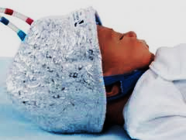
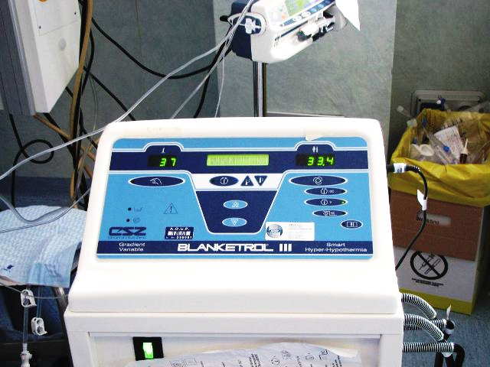
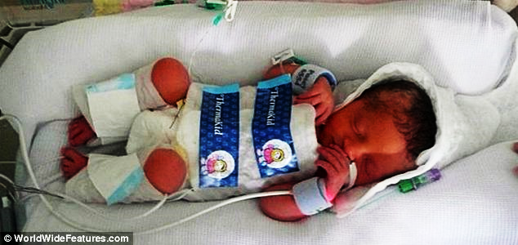
Ipotermia cerebrale terapeutica
Sistemi di raffreddamento:
Materassino ad acqua collegato ad apparecchio raffreddante
Cappellino collegato ad apparecchio raffreddante
Copertina collegata ad apparecchio raffreddante

Slide 33
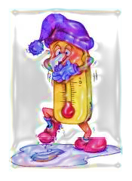
Monitoraggio durante ipotermia
EEG
Peso
Diuresi oraria
Bilancio idrico
Parametri vitali
Monitoraggio della temperatura
ECG
Ecocardiografia
Valutazione della cute

Slide 34
Riscaldamento
Dopo 72 ore di trattamento ipotermico,
ritornare progressivamente a temperatura normale:
Incrementi di 0,5C/ora
Durata del riscaldamento 4 ore
Monitoraggio parametri vitali
Controllare temperatura rettale del neonato

Slide 35
Pompe infusionali
Dispositivo in grado di distribuire, nel corpo umano,
fluidi sia in maniera continua che intermittente.
Categorie
Pompe per grandi volumi
Pompe per piccoli volumi
Pompe a stantuffo

Slide 36
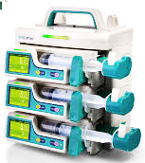
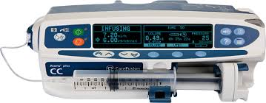
Pompe infusionali

Slide 37
Grazie

